Slide 1
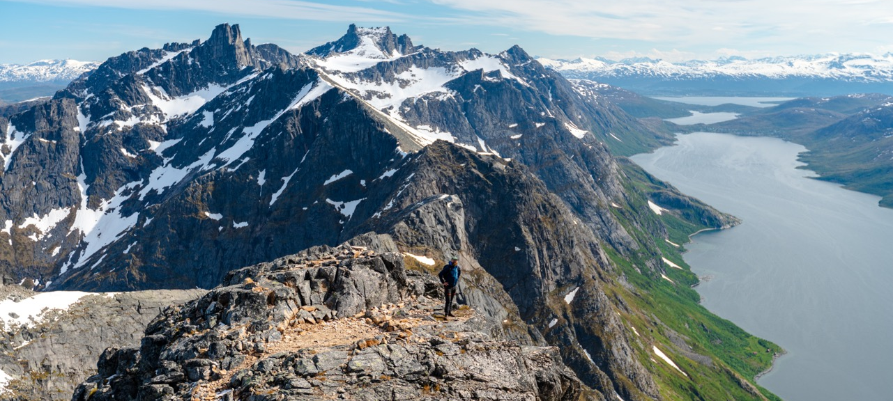

Årsmøte 2025
Lørdag 5.april

Slide 2
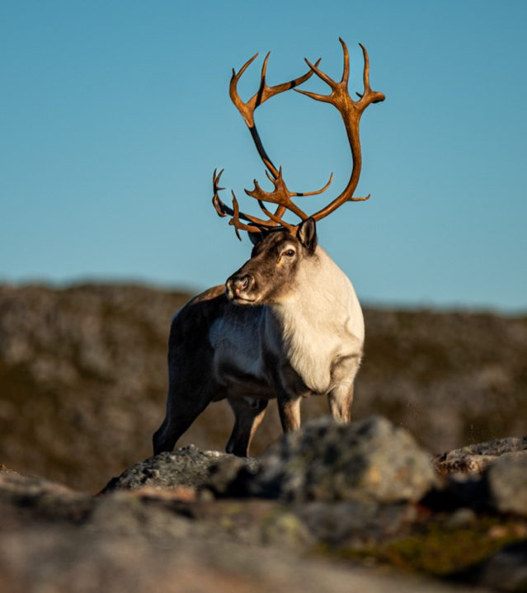
Sak 1: Valg av møteleder, referent og protokollunderskrivere
Årsmøtet velger en/flere møteleder(e) for å lede årsmøtet gjennom møtet. I tillegg velges det en/flere referent(er) til å skrive protokoll. I tillegg velges det to til å signere protokollen og godkjenne at denne er riktig.

Slide 3
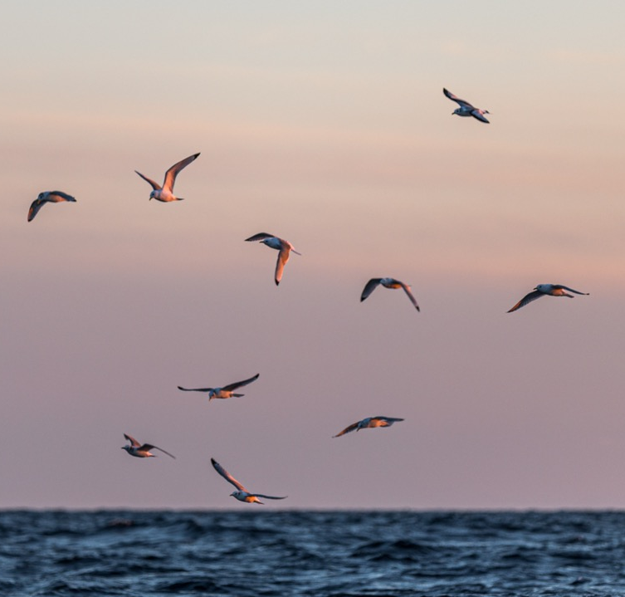
Sak 2: Godkjenning av innkalling og dagsorden
Årsmøtet godkjenner innkallingen, altså at årsmøtet er lovlig innkalt.
I tillegg godkjennes sakslisten for årsmøtet, altså hvilke saker som skal behandles på møtet.

Slide 4
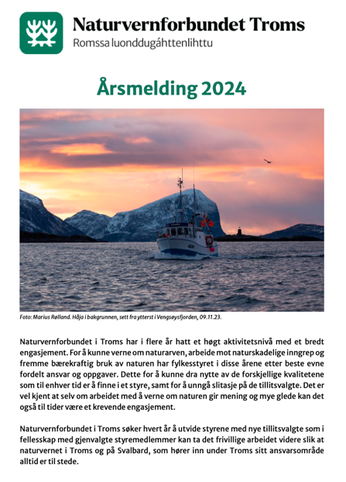
Sak 3: Styrets årsmelding 2024
Beskrivelse av året som har gått med aktiviteter og resultater. Årsmøtet godkjenner årsmeldingen som en rapport for fjoråret. Dersom årsmøtet ønsker å legge til noe, vedtas dette punktvis i protokollen.
Utdrag fra årsmeldingen på de neste lysbildene:

Slide 5
Styret
Fylkesstyret har holdt 13 styremøter, og har bestått av:
Leder: Anne-Lise Mortensen
Styremedlemmer: Ivar Bjørklund, Ragnhild Enoksen, Per Inge Guneriussen, Anne Nesbakken, Øyvind Ravna, Benedicte Rørholt og Kimi Nie-Nilssen (Natur og Ungdom)
Varaer: Elisabeth Kjæreng og Barbara Wögele
Kasserer: Pål Moddi Lue 01.01.24 – 30.06.24
Fylkessekretær Kristin Dahl overtok 01.07.24
Revisor: Bjørnulf Alvheim
Medlemmer
Naturvernforbundet i Troms hadde pr 31.12.2024 1115 medlemmer.
Dette er en økning på 83 medlemmer sammenlignet med 2023.

Slide 6
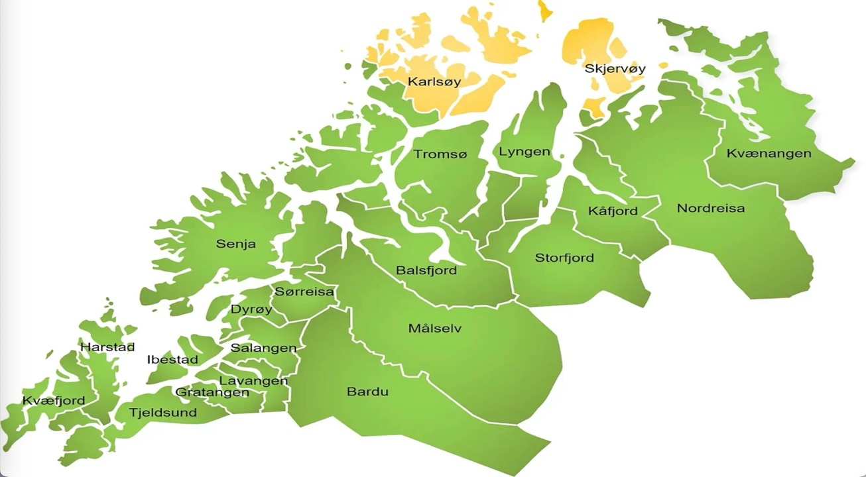
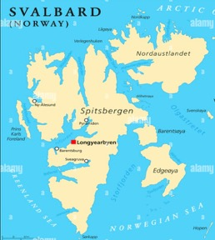
4
6
16
10 (1)
686+1/Oslo
(63)
10
68+3/Tromsø
(5)
9
79+1/Kvænangen
(5)
26
7
3
16 (2)
13
29 (5)
112
(14)
1
8
16
4
0
10
Medlemmer pr. 04.04.2025
Miljøagenter pr. 04.04.2025

Slide 7
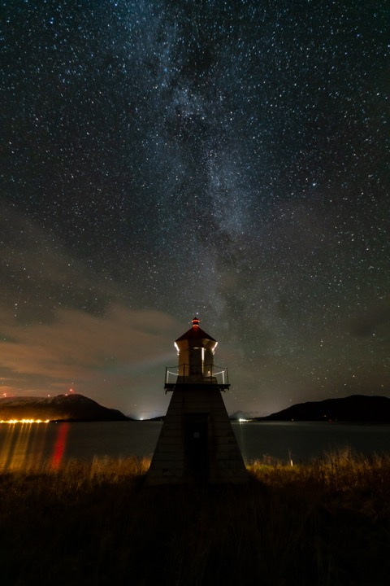
Prioriterte saker
Årsmøtet vedtok at vi i 2024 skulle ha hovedfokus på følgende saker:
Vern om naturarven, arbeide mot naturskadelige inngrep og fremme bærekraftig bruk av naturen.
Arbeide mot miljøskadelige oppdrettsprosjekter i Troms, og fremme miljøvennlige løsninger.
Styrke organisasjonen med flere lokallag, flere aktive medlemmer og øke samarbeidet mellom lokallagene.

Slide 8
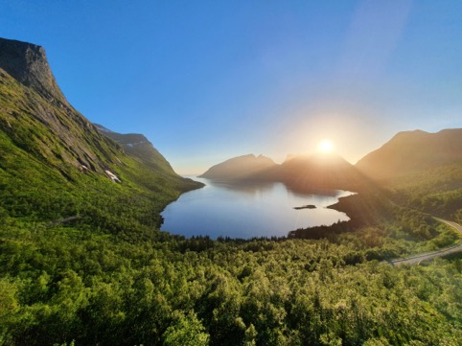
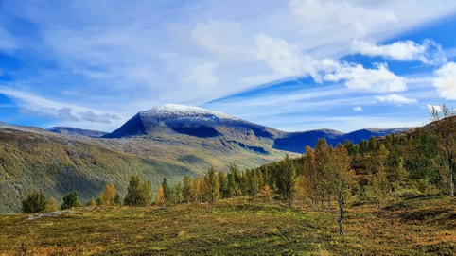
Utvalg og råd
Landsstyrerepresentant: Anne-Lise Mortensen.
Vara: Anne Nesbakken
Styrerepresentant i Forum for natur og friluftsliv Troms: Per Inge Guneriussen. Vara: Anne-Lise Mortensen
Styrerepresentant i Vårt Hav Troms og Finnmark:
Anne-Lise Mortensen
Energiutvalget i Naturvernforbundet: Christine Myrseth
Vassdragvernutvalget i Naturvernforbundet:
Christine Myrseth
Fiske- og oppdrettsutvalget i Naturvernforbundet:
Christine Myrseth
NNV Troms representant i Jon Arne Jørstads minnefond: Varaer Anne-Lise Mortensen og Per Inge Guneriussen

Slide 9
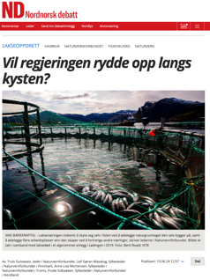
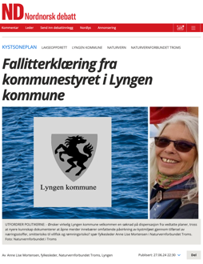
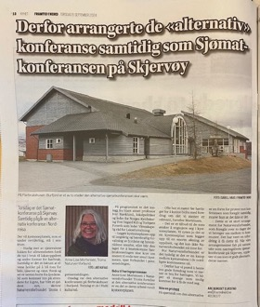
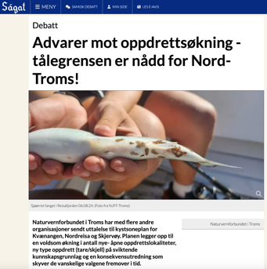
Miljøpolitisk og organisatorisk arbeid i 2024
NNV Troms har levert 7 egne høringsuttalelser og brev
NNV Troms har fått publisert 4 leserinnlegg i media
Høringsuttalelsene og leserinnleggene finner dere på vår nettside (forsiden)

Slide 10
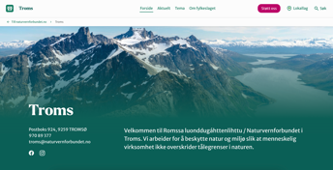
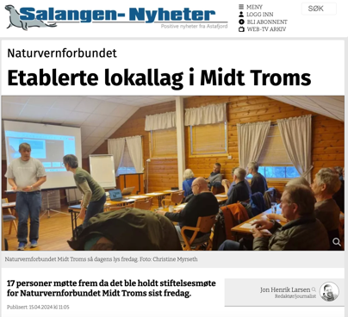
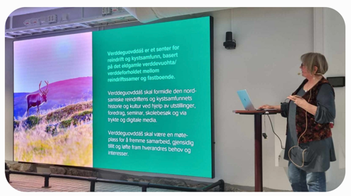
Miljøpolitisk og organisatorisk arbeid i 2024
På nettsiden (naturvernforbundet.no/troms/) finner dere
rapporter fra de fleste arrangementene våre
26. februar: digitalt medlemsmøte om Fjordsøksmålet (gruvedrift i Førdefjorden) og hvorfor denne saken betyr noe for den rettslige beskyttelsen av alle fjorder i Norge
Etablert lokallag i Midt-Troms (stiftelsesmøte i april)
20. april: Seminar Torsk, fjell og kultur i forbindelse med årsmøtet 2024:
  Temaer som vi arbeider mye med i Troms:
  oppdrett, truede arter og økosystemer
  Vi fikk gode tilbakemeldinger på dyktige
  foredragsholdere og debattpanel. I panelet satt;
  Randi Storhaug (den gang nestleder i NNV),
  Tom Vegar Kiil (fisker, Kystfiskarlaget) og
  Hilde Lisbeth Strand (MDG Troms og Finnmark)

Slide 11
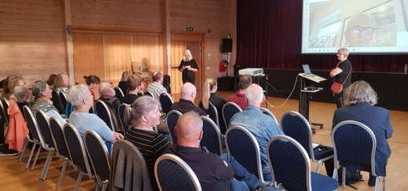
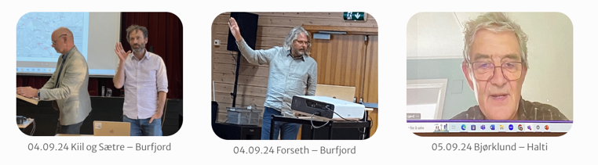
Miljøpolitisk og organisatorisk arbeid i 2024
Ansettelse av fylkessekretær, Kristin Dahl, i 50% stilling (første arbeidsdag 17. juni)
4. og 5. september: Alternativ sjømatkonferanse, i forbindelse med høringsfristen til den interkommunale kystsoneplan for Nordreisa, Kvænangen og Skjervøy:
  Viktig at innbyggere i de berørte kommunene fikk et tilbud å engasjere seg i
  Todagers konferanse; første dag i Burfjord og andre på Storslett
  Vi fikk gode tilbakemeldinger på dyktige foredragsholdere: Ivar Bjørklund (professor emeritus i kulturvitenskap ved UIT), Simen Sætre (forfatter og journalist), Tom Vegar Kiil (leder i Norges Kystfiskarlag) og Torbjørn Forseth (Norsk institutt for naturforskning)

Slide 12
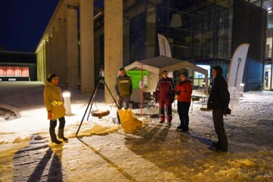
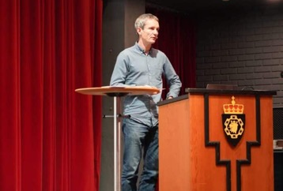
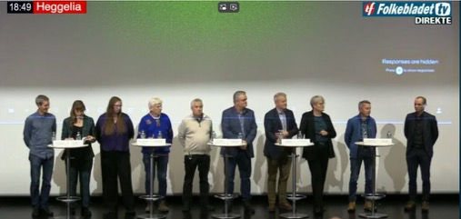
Miljøpolitisk og organisatorisk arbeid i 2024
31. oktober: Konferanse Natur vs kraft på Bardufoss for å snakke om fremtidens kraftbehov, energiløsninger og nedbygging av natur i nord.
Samarbeid mellom Naturvernforbundet i Midt-Troms, Midt-Tromsrådet og Folkebladet
Stand utenfor Istindportalen med Naturvernforbundet Midt-Troms
Leder i Naturvernforbundet, Truls Gulowsen, holdt innlegg hvor han snakket om hvordan man kan få omstilling til lavutslippssamfunnet uten at det går på bekostning av menneske-rettighetene til f. eks. samene. Han deltok og i debattpanelet.
Truls Gulowsen (leder i Naturvernforbundet)
Mari M. Siljebråten (fylkestingsrepresentant, AP)
Tine M. Søttar Hanssen (Aksjonsgruppa på Lenvikhalvøya)
Per Mathis Oskal (reindriftsutøver Hjerttind Rein AS) Egil Johansen (Nord-Senja Fisk AS)
Tor Egil Bråland (Fornybar Norge)
Martin Nymo (ordfører i Målselv, Høyre)
Anita Foshaug (Prosjektleder, Arva)
Jens Ingvald Olsen (fylkestingrepresentant, Rødt)
Toralf Heimdal (ordfører i Bardu, Senterpartiet)

Slide 13
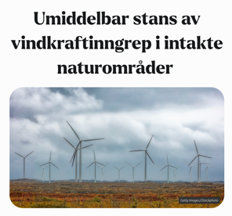
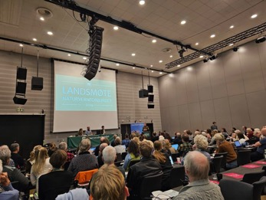
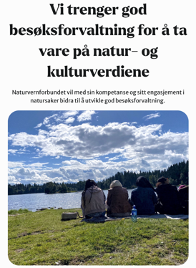
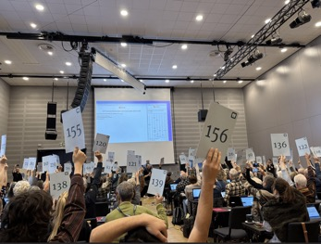
Miljøpolitisk og organisatorisk arbeid i 2024
NNV Troms deltok med 6 delegater på Naturvernforbundets landsmøte i Trondheim: 8. til 10. november
Vedtatte endringer om oppdrett i prinsipprogrammet:
  Oppdrett må skje i lukka anlegg utan ureining, rømming og sjukdomsspreiing og på ressursar som ikkje skadar naturmangfald. Ytterligare auke av produksjon skal ikkje tillatast.
  Kor miljøvenleg lukka anlegg er, må vurderast ut ifrå teknologi og lokalitet. Landbaserte anlegg kan ikkje tillatast om dei medfører nedbygging av natur eller matjord.
  Torskeoppdrett utgjer ein uakseptabel risiko for villtorskstammen og skal ikkje tillatast.
I forkant av landsmøtet utarbeidet Troms to uttalelser
som begge ble vedtatt:
  Umiddelbar stans av vindkraftinngrep i intakte naturområder
  Vi trenger god besøksforvaltning for å ta vare på natur- og kulturverdiene
Uttalelsene finner dere på nettsiden (naturvernforbundet.no/troms/aktuelt/)

Slide 14

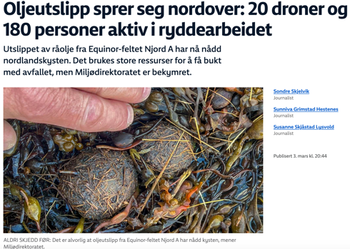
Miljøpolitisk og organisatorisk arbeid i 2024
Oljevernkurs for medlemmer med NovuMare AS:
  NNV Troms fortsatte samarbeidet med NovuMare AS som på vegne av NOFO kurser og administrerer Ren Kyst beredskapen.
  Frivillig beredskapsgruppe som skal kunne trå til dersom vi får et landpåslag med olje langs kysten av Norge
  Til denne beredskapen rekrutteres medlemmer fra NNV Troms, og vi får en godtgjørelse på 5500 kr per medlem som gjennomfører kurset
  I 2024 ble det holdt to kurs:
  8. mai og 15. & 16. oktober
  Det ga inntekt til fylkeslaget på 72 800 kr

Slide 15
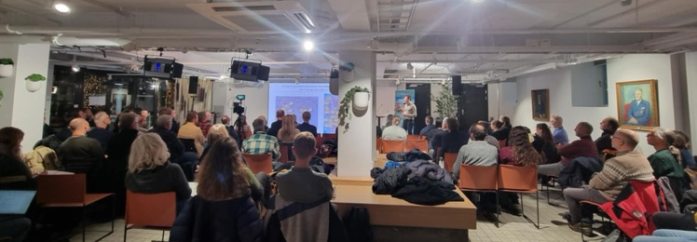

Miljøpolitisk og organisatorisk arbeid
Samarbeid med tilsluttede organisasjoner i Forum for natur og friluftsliv Troms:
NNV Troms har bidratt til 15 høringsuttalelser og brev via FNF Troms
(fnf-nett.no/troms/uttalelser/)
Den tredje utgaven av Natur i Nord-konferansen ble holdt 25. og 26. november i Tromsø, og tok for seg vassdrag og elvedelta. NNV Troms var godt representert sammen med lokallaget Tromsø og Omegn, og Midt-Troms deltok på workshopen på dag to

Slide 16
Fylkessekretær timebruk (50% stilling)
Utdrag:
Juli: opplæring og nettsaker
November: landsmøte
Desember: julebrev og velkomstbrev til nye medlemmer
Utdrag:
Bistått ved behov
Hovedsakelig arrangement-planlegging
Utdrag:
Bistått ved behov
Hovedsakelig opp mot årsmøter

Slide 17
Sak 5: Innmeldte saker
To medlemmer har meldt inn saker og forslag til årsmøte innen fristen 22.03.25:
Medlem ønsker at Naturvernforbundet skal vedta fullstendig stopp av torskeoppdrett.
Medlem vil gjerne melde inn til årsmøtet eit forslag til uttalelse om elektrifisering av Melkøya. (med vedlagt forslag til uttalelse)

Slide 18
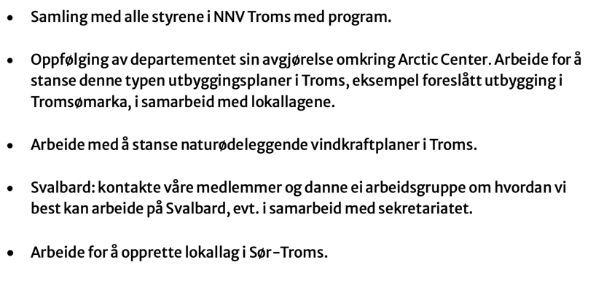
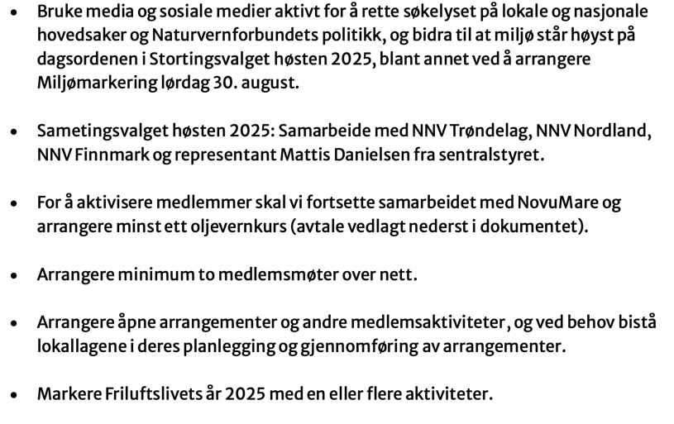
Sak 6: Aktivitetsplan 2025
Ved utgangen av 2024 var det 1115 medlemmer i Naturvernforbundet i Troms. Vi har mål om flere medlemmer innen utgangen av 2025, og ønsker å nå ut til nye grupper grupper. Dette skal vi få til ved å:
Årsmøtet vedtar hvilke saker som skal prioriteres i det kommende året og som styret skal jobbe mot og følge opp.
Hovedprioriteringer:
Vern om naturarven, arbeide mot naturskadelige inngrep og fremme bærekraftig bruk av naturen.
Arbeide mot miljøskadelige oppdrettsprosjekter i Troms, og fremme miljøvennlige løsninger.
Styrke organisasjonen med flere lokallag, flere aktive medlemmer og øke samarbeidet mellom lokallagene.

Slide 19


Slide 20


Slide 21
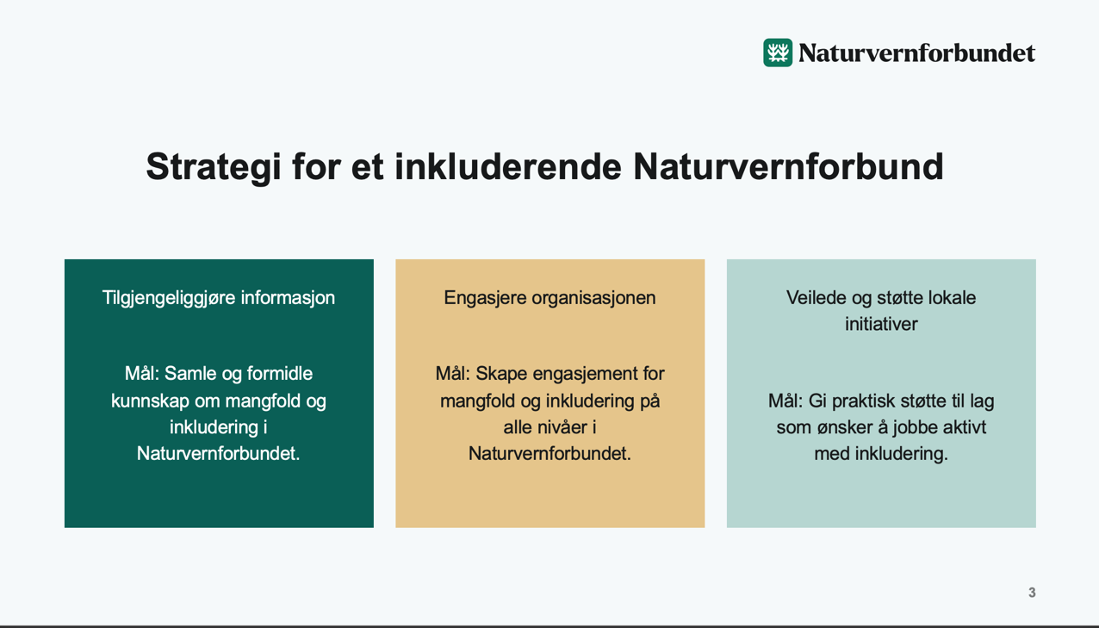

Slide 22
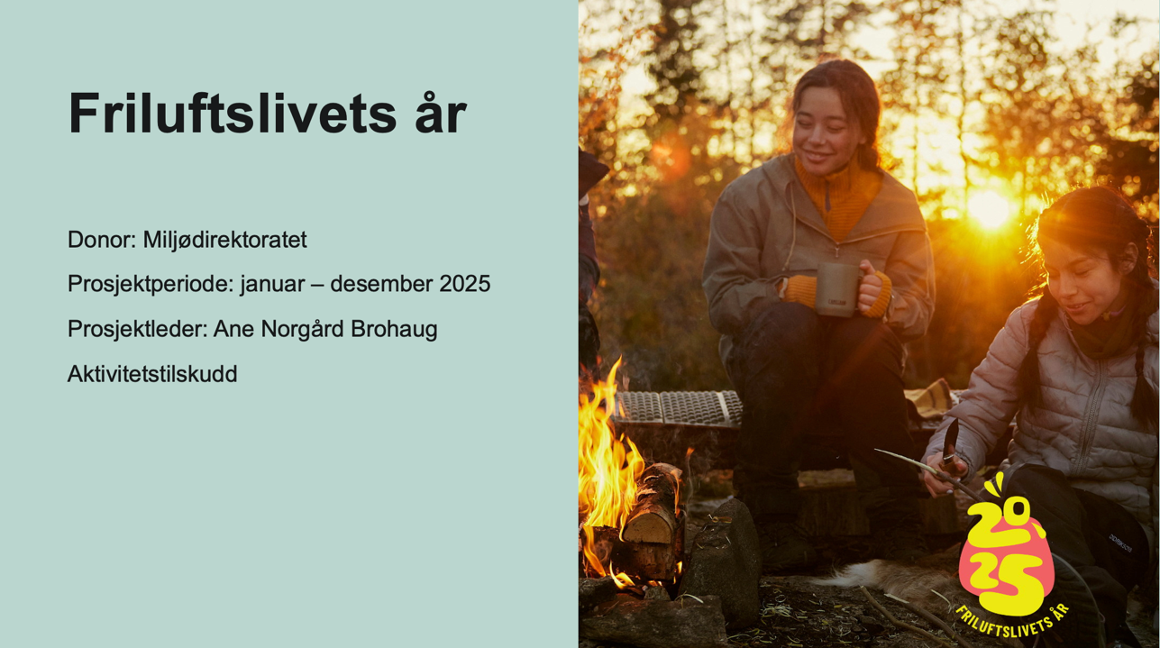

Slide 23


Slide 24
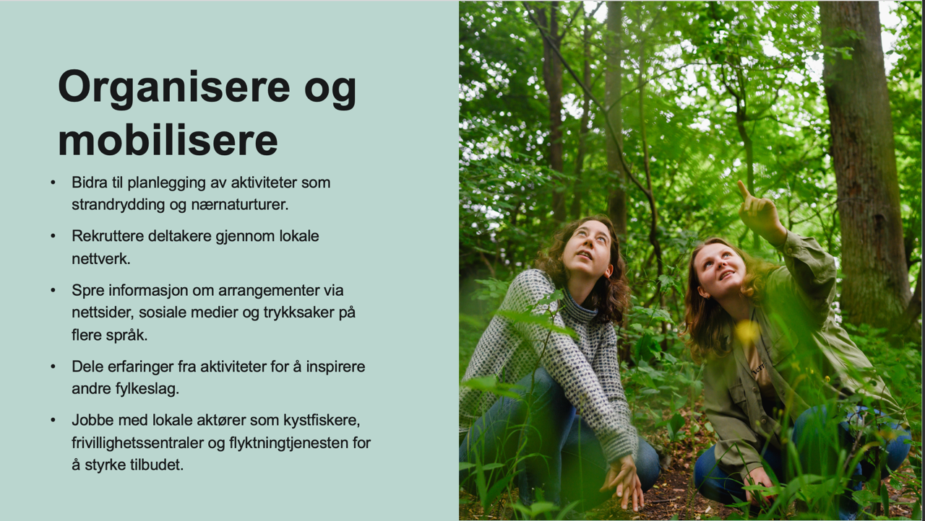

Slide 25


Slide 26
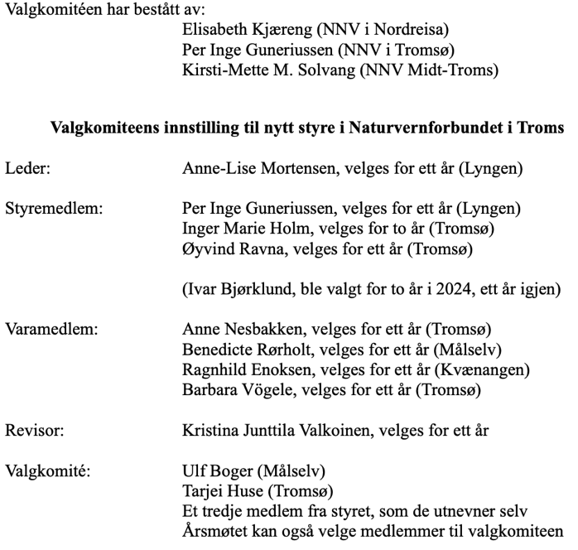
Sak 8: Valg
Valgkomiteen har foreslått leder for fylkeslaget, øvrige styre-medlemmer og evt. varaer. Årsmøtet gjennomfører valget. Videre velges valgkomité og revisor basert på forslag fra styret.
Ordet gis til valgkomiteen:
Tillegg: Natur og Ungdom Troms kan stille med en representant i styret som de velger selv

